Slide 1
Blackjack con visión
por computadora
VISIÓN POR COMPUTADORA II · CEIA-FIUBA
Lectura de cartas y control por gestos: de datos sintéticos a una mesa real
Cristhian Pettico · Rodolfo Di Chiazza · Julian Blanco
Octubre 2026
Notes:
Presentarnos: somos Cristhian, Rodolfo y Julian. En 12 minutos vamos a contar cómo construimos un lector de cartas con cámara cenital que permite jugar al Blackjack en una mesa real, y sobre todo qué aprendimos al evaluar el detector fuera del dataset sintético. (~20 s)

Slide 2



Jugar al Blackjack en una mesa real, con una cámara mirando desde arriba
EL PROBLEMA
Cartas
Gestos
Reglas
La cámara lee el índice de la esquina y reparte las cartas entre la Casa y el Jugador.
El jugador pide carta apuntando con el índice y se planta mostrando la palma.
Un motor de reglas guía al crupier, decide quién gana y lleva el saldo.
Objetivo acordado: entrenar el detector y evaluar su robustez ante rotación, oclusión, iluminación y fondo, con métricas.
Blackjack con visión por computadora · 2
Notes:
El problema tiene tres partes: leer las cartas, entender los gestos del jugador y aplicar las reglas. Como en Blackjack el palo no influye en el puntaje, alcanza con reconocer 13 valores. Con el profesor acordamos que el foco del trabajo es el detector y su robustez ante rotación, oclusión, iluminación y fondo, medida con métricas; las extensiones (A contra B, interfaz de juego) se suman a eso. (~45 s)

Slide 3
Leer cartas con cámara es un problema conocido
ANTECEDENTES
2009
Zutis y Hoey: monitoreo de Blackjack en casinos
Cámara estéreo cenital y descriptores clásicos para detectar conteo de cartas.
2024
Gupta et al.: recomendador de estrategia con visión
Reconoce las cartas y sugiere la jugada de la estrategia básica.
2024
Kostadinov: detección de cartas con YOLO
Datasets sintético y real; el real (98 fotos) es el dataset público que usamos.
Blackjack con visión por computadora · 3
Notes:
Leer cartas con cámara no es nuevo. En 2009 Zutis y Hoey monitoreaban Blackjack en casinos con cámara estéreo. En 2024 Gupta y colegas integran el reconocimiento con la estrategia básica, y Kostadinov entrena YOLO sobre datos sintéticos y reales: su dataset real es el público que usamos para evaluar. Lo que agregamos nosotros: medir qué pasa al salir del dataset sintético y llevarlo a una partida completa. (~40 s)

Slide 4
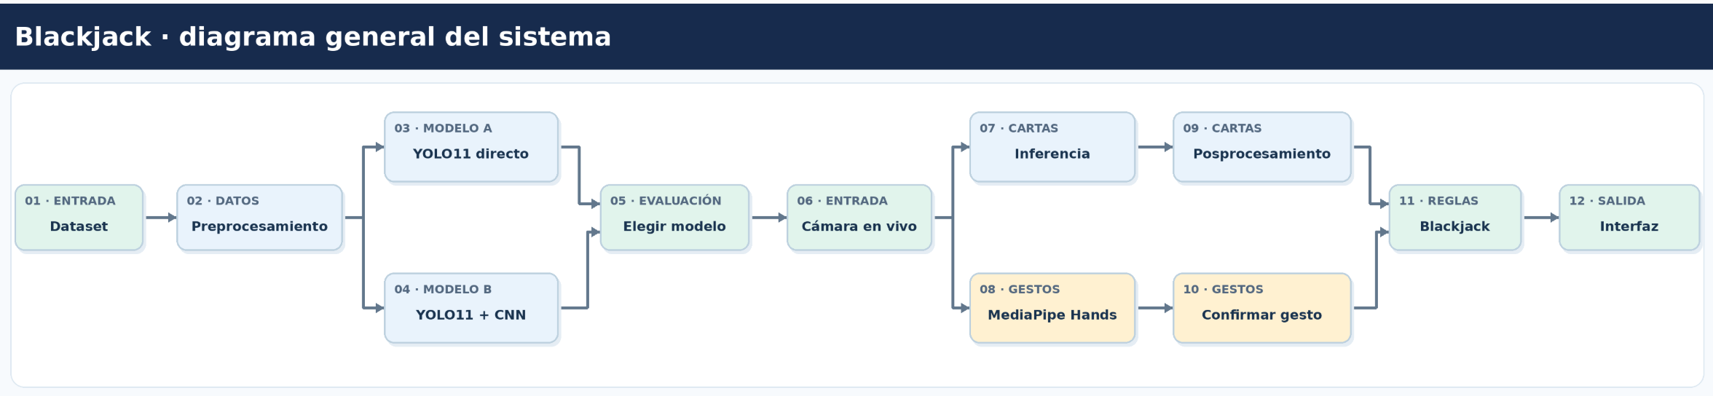
Doce bloques: fuera de línea elegimos el modelo, en línea jugamos
ARQUITECTURA
Fuera de línea (01–05): datos, preprocesamiento y dos modelos candidatos, A y B.
En línea (06–12): cada cuadro pasa por cartas y gestos, que alimentan las reglas y la interfaz.
Blackjack con visión por computadora · 4
Notes:
Este es el diagrama que propusimos al profesor, y los 12 bloques están implementados. A la izquierda, fuera de línea: los datos, el preprocesamiento y los dos pipelines candidatos, A y B, de los que elegimos uno. A la derecha, en línea: cada cuadro de la cámara pasa por la inferencia de cartas y su posprocesamiento, y en paralelo por MediaPipe para los gestos; las dos salidas alimentan el motor de reglas y la interfaz. (~40 s)

Slide 5
Entrenamos con datos sintéticos y evaluamos con fotos reales
DATOS
Dataset | Origen | Tamaño (train / valid / test) | Uso
Sintético | Cartas generadas y pegadas sobre fondos (Roboflow) | 10.100 imágenes: 7.070 / 2.020 / 1.010 | Entrenar A y B
Real público | 98 fotos reales (Kostadinov); un solo palo | 69 / 18 / 11 | Test y ajuste ft
Real propio | 4 sesiones grabadas con la cámara de la demo | 130 cuadros, 1.688 esquinas: 79 / 21 / 30 | Test y ajuste propio
Etiquetamos el índice de la esquina
Separamos por sesión, no al azar
Es lo único legible cuando las cartas se superponen.
Cuadros casi iguales nunca quedan en train y en test.
Blackjack con visión por computadora · 5
Notes:
Usamos tres datasets. El sintético, de 10.100 imágenes, sirve para entrenar. Para evaluar con fotos reales usamos el dataset público de Kostadinov, 98 fotos de un solo palo, y armamos uno propio: grabamos 4 sesiones de juego con la cámara de la demo, extrajimos 130 cuadros, los pre-etiquetamos con el modelo y los corregimos a mano: 1.688 esquinas. Dos decisiones: etiquetamos la esquina y no la carta, porque es lo que se ve cuando las cartas se superponen, y separamos los splits por sesión para no inflar la métrica de test. (~50 s)

Slide 6
Comparamos dos formas de leer el valor de una esquina
MODELOS
A · un solo paso
B · dos etapas
YOLO11s con 13 clases: encuentra cada esquina y clasifica su valor a la vez.
YOLO11s con 1 clase localiza la esquina, la recortamos y una ResNet-18 clasifica el valor.
Elegimos YOLO11 por su balance entre precisión y latencia en CPU, y porque integra seguimiento.
Hipótesis: separar “dónde” de “qué” facilita cada tarea.
Ajuste fino con fotos reales: en cada época, 400 imágenes sintéticas más el train real repetido ×5. Por separado con el dataset público (ft) y con el propio (propio).
Blackjack con visión por computadora · 6
Notes:
Comparamos dos pipelines. A es un solo paso: YOLO11 con 13 clases, que detecta la esquina y su valor a la vez. B separa las tareas: un YOLO de una sola clase encuentra la esquina, la recortamos y una ResNet-18 decide el valor; la hipótesis es que separar dónde de qué hace cada tarea más fácil. Después ajustamos los modelos con fotos reales, mezclando en cada época datos sintéticos para no olvidar lo aprendido: una vez con el dataset público, que llamamos ft, y otra con el propio. (~50 s)

Slide 7

RESULTADO CENTRAL
0,995
0,68–0,86
mAP50 en datos sintéticos (validación, A y B)
mAP50 en fotos reales, sin ajuste fino
El 100% en el test sintético no anticipa el rendimiento real: hay que evaluar con fotos del escenario de uso.
Blackjack con visión por computadora · 7
Notes:
Este es el resultado central. En el dataset sintético los dos pipelines dan mAP50 0,995 y la CNN 100% de exactitud: el problema parece resuelto. Pero con fotos reales que ningún modelo vio caen a entre 0,68 y 0,86. Es la brecha conocida entre lo sintético y lo real, y es la razón por la que todo lo que sigue lo medimos con fotos reales. (~35 s)

Slide 8
El ajuste fino mejora sobre todo el dominio con el que se hace
AJUSTE FINO
F1 por esquina | Real público | Real propio
A base | 0,72 | 0,78
A ft (público) | 0,89 | 0,78
A propio | 0,71 | 0,96
B base | 0,72 | 0,78
B ft (público) | 0,78 | 0,83
B propio | 0,73 | 0,93
Con 79 cuadros propios, el recall de A pasa de
0,66 → 0,96
Fotos de otro mazo no mejoran a A, y a B solo un poco (por su detector).
IoU ≥ 0,5 y valor correcto, confianza ≥ 0,5. Latencia en CPU: A 100–114 ms, B 136–143 ms.
Blackjack con visión por computadora · 8
Notes:
El ajuste fino cierra la brecha, pero sobre todo en su propio dominio. A ajustado con el dataset público sube a 0,89 allí y queda igual que el base en nuestra mesa. A ajustado con apenas 79 cuadros propios llega a 0,96 en nuestra mesa: el recall pasa de 0,66 a 0,96. B ajustado con el público es la excepción parcial: mejora un poco en nuestra mesa porque el ajuste mejora a su detector, y localizar una esquina generaliza mejor que clasificar su valor. En nuestra mesa A gana: 0,96 contra 0,93, y es entre 20 y 40 ms más rápido. Por eso la aplicación usa A propio. Mensaje: conviene invertir en pocas fotos del escenario real. (~60 s)

Slide 9
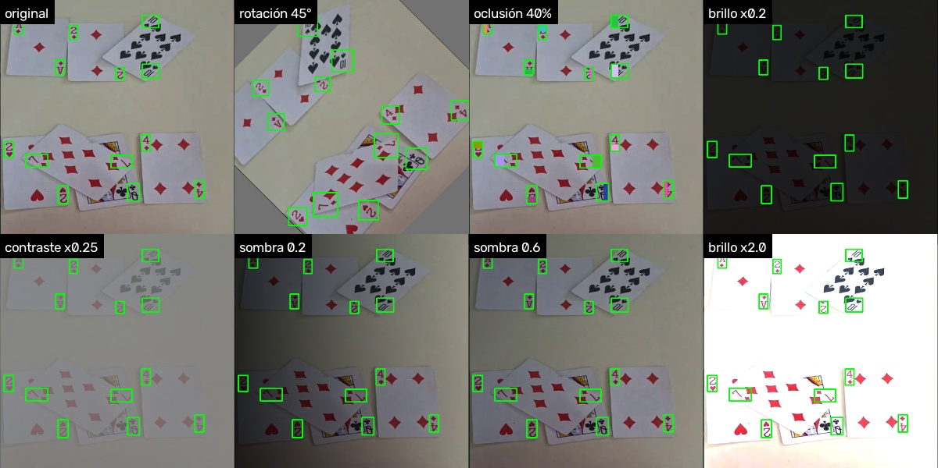
Perturbamos la misma imagen igual para todos los modelos
ROBUSTEZ · PROTOCOLO
Rotación 15° a 180°
Oclusión del índice, 10% a 60%
Brillo ×0,2 a ×2,5
Contraste ×0,6 a ×0,15
Sombra con luz mínima 60% a 10%
Fondo: 7 cartas reales sobre 8 fondos
26 condiciones · test propio (412 esquinas) y 100 imágenes sintéticas
Blackjack con visión por computadora · 9
Notes:
Para la robustez, que es el alcance principal acordado, aplicamos cinco perturbaciones en varios niveles: rotación, oclusión del índice, brillo, contraste y sombra; son 26 condiciones. La clave del diseño es que todos los modelos ven exactamente la misma imagen perturbada, con semilla fija, y que al rotar las cajas reales giran con la imagen. Para el fondo no reemplazamos fondos con máscaras, que no era confiable: compusimos escenas con 7 cartas reales recortadas sobre 8 fondos, siempre en las mismas posiciones, así solo cambia el fondo. (~45 s)

Slide 10
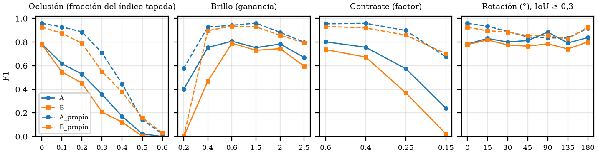
La oclusión es lo más dañino; el fondo casi no influye
ROBUSTEZ · RESULTADOS
Oclusión
Iluminación
Rotación
Fondo
Tapando el 20%, A propio mantiene F1 0,89; con el 50%, todos caen a 0,16 o menos.
Pesa en datos reales: con brillo ×0,2, B da F1 0 y A propio 0,58.
Con IoU ≥ 0,3, A propio baja de 0,96 a 0,84 a 45°; parte de la caída es la métrica.
A obtiene F1 ≥ 0,99 en los 8 fondos; solo el blanco afecta a B base (0,90).
Blackjack con visión por computadora · 10 · trazo lleno: modelos base; cortado: propio
Notes:
Cuatro conclusiones. Oclusión: es lo más dañino; en nuestra mesa el modelo base ya pierde con el 10% tapado, A propio aguanta hasta el 20%, y con la mitad del índice tapado todos caen a un F1 de 0,16 o menos. Eso motivó, en la aplicación, contar una esquina suelta como carta y congelar la mesa cuando hay una mano encima. Iluminación: en el sintético los modelos son casi inmunes, pero en fotos reales la poca luz y el bajo contraste son críticos, sobre todo para B. Rotación: con IoU 0,5 la caída a 45° es en buena parte un efecto de la medición, porque la caja real rotada es más grande; con IoU 0,3 el sintético da 0,96 o más en todos los ángulos, y en datos reales queda una caída genuina. Fondo: con cartas separadas casi no influye; la dificultad real es la superposición. (~70 s)

Slide 11
El error dominante no es confundir valores: es no encontrar la esquina
CONFUSIONES
412 esquinas reales | Bien | Valor equivocado | No detectada | Confusión más frecuente | Peor valor
A base | 66,3% | 1,7% | 32,0% | 8 → 6 | 9 (32%)
B base | 64,1% | 0,2% | 35,7% | A → 4 | 5 (27%)
A propio | 95,6% | 0% | 4,4% | ninguna | 8 (58%)
B propio | 93,0% | 2,2% | 4,9% | 5 → 3 | 8 (65%)
El ajuste resuelve justo eso
El 8 es el más difícil
Las esquinas no detectadas bajan de 32% a 4,4%, sin confusiones nuevas.
A propio detecta el 58% de los 8 y el 86% o más del resto.
Blackjack con visión por computadora · 11 · Peor valor: el valor con menor proporción de esquinas detectadas
Notes:
El profesor nos sugirió mirar qué cartas se confunden. La sorpresa es que casi no se confunden: el modelo base se equivoca de valor en menos del 2% de las esquinas, pero no encuentra un tercio. El ajuste con fotos propias ataca justo eso: las no detectadas bajan al 4,4%, sin confusiones nuevas. Las confusiones que quedan son entre formas parecidas, como 8 y 6 o 5 y 3, y aparecen más en B, que clasifica un recorte sin contexto. Y el 8 es el valor más difícil: A propio encuentra el 58% de los 8 contra 86% o más del resto. (~45 s)

Slide 12

De esquinas detectadas a una partida estable
SISTEMA COMPLETO
1 · POR CUADRO
2 · EN VIDEO
3 · PARTIDA
Emparejar esquinas
Seguimiento
Motor de reglas
Dos esquinas son una carta si su distancia y el ángulo de la diagonal encajan. Descartamos duplicados.
ByteTrack, votación en 15 cuadros y memoria de esquinas: mano correcta de 50,5% a 76,2%.
Confirma un cambio tras 5 cuadros (20 si nadie pidió esa carta) y nunca con una mano encima.
Etapas: esperando → reparto → jugador → casa → fin. La Casa pide hasta llegar a 17; el As vale 11 si no se pasa de 21.
Blackjack con visión por computadora · 12
Notes:
Detectar esquinas no alcanza para jugar. Primero, por cuadro, emparejamos las dos esquinas de cada carta: están en vértices opuestos, así que miramos la distancia relativa al tamaño de la esquina y el ángulo de la diagonal; calibramos esa ventana con las 1.688 esquinas etiquetadas. Segundo, en video, ByteTrack más una votación de 15 cuadros estabilizan la lectura: la mano correcta sube de 50,5% a 76,2% y los cambios de mano en 10 segundos bajan de 47 a 4. Tercero, el motor de reglas solo acepta un cambio si se repite 5 cuadros, 20 si es una carta que nadie pidió, y congela la mesa cuando hay una mano encima, porque la mano tapa cartas y genera lecturas falsas. (~60 s)

Slide 13
Reglas propias sobre MediaPipe, invariantes a la rotación
GESTOS
Recall en HaGRID | 0° | 90° | 180°
Reglas propias · apuntar | 0,80 | 0,78 | 0,83
Reglas propias · palma | 0,89 | 0,92 | 0,91
MediaPipe · apuntar | 0,80 | 0,00 | 0,00
MediaPipe · palma | 0,52 | 0,00 | 0,00
Pedir carta
Solo el índice extendido, sostenido 0,5 s.
Plantarse
Palma abierta 1,2 s, o pasarla por encima.
El reconocedor preentrenado de MediaPipe no ve nada con la mano girada, algo habitual con cámara cenital.
Un dedo está extendido si muñeca–punta / muñeca–nudillo > 1,45: un cociente, no importa el giro.
Blackjack con visión por computadora · 13 · 40 fotos por clase de HaGRID, cada una original y rotada
Notes:
Para los gestos usamos MediaPipe, que da 21 puntos por mano, y clasificamos la pose con reglas propias. Pedir es apuntar con el índice; plantarse es mostrar la palma quieta o pasarla por encima. La regla mide cocientes de distancias, así que no depende del giro ni del tamaño de la mano. Eso importa: el reconocedor de gestos que trae MediaPipe funciona con la mano derecha, pero con la mano girada 90 o 180 grados, que es lo normal con la cámara arriba de la mesa, no reconoce nada. Nuestra regla mantiene el recall en cualquier orientación. (~50 s)

Slide 14
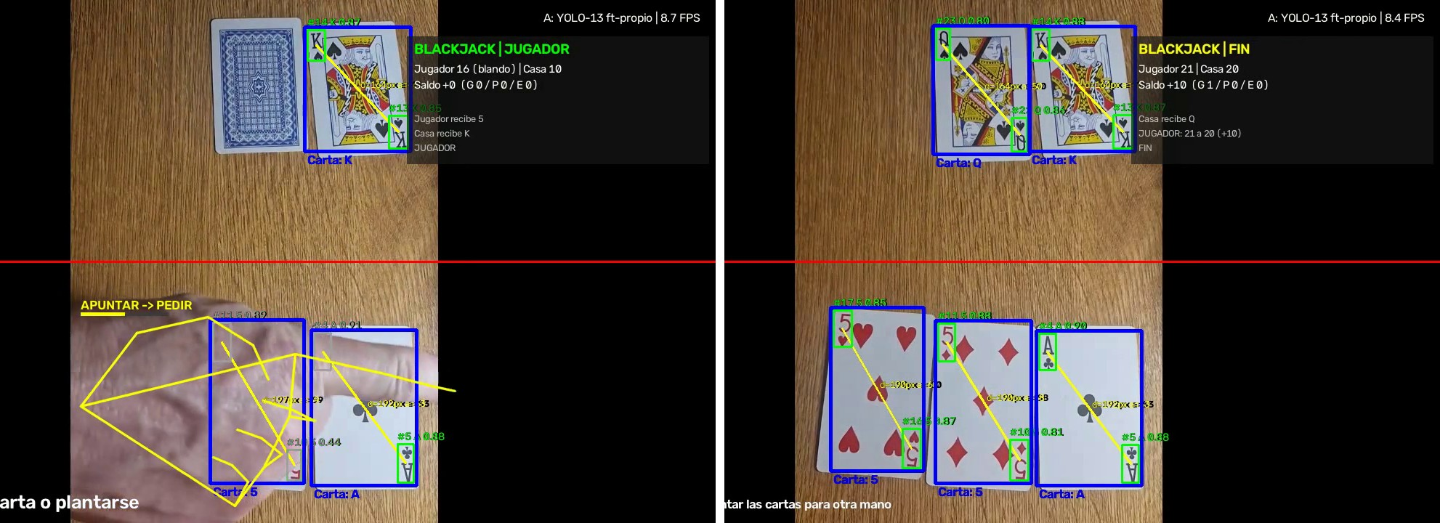
Cuatro partidas reales, sin errores
PARTIDAS REALES
4 / 4
partidas con el resultado, las cartas y los gestos correctos
7–10
cuadros por segundo en CPU, todo el sistema
Dos ganadas por el jugador y dos por la Casa, con un As que pasa de 11 a 1 y una carta girada. Las grabamos crudas y quedaron como prueba de regresión.
Blackjack con visión por computadora · 14
Notes:
La prueba final fue jugar de verdad. Grabamos cuatro partidas completas con la cámara de la demo: dos las ganó el jugador y dos la Casa, e incluyen casos difíciles como un As que pasa de valer 11 a valer 1 y una carta girada. Reproducidas cuadro a cuadro por todo el sistema, las cuatro dan el mismo resultado, las mismas cartas y los mismos gestos que vimos en vivo, sin irregularidades. Todo corre a entre 7 y 10 cuadros por segundo en una notebook, sin GPU. Además las usamos como prueba de regresión: si rompemos a propósito la regla del As, la prueba lo detecta. (~45 s)

Slide 15
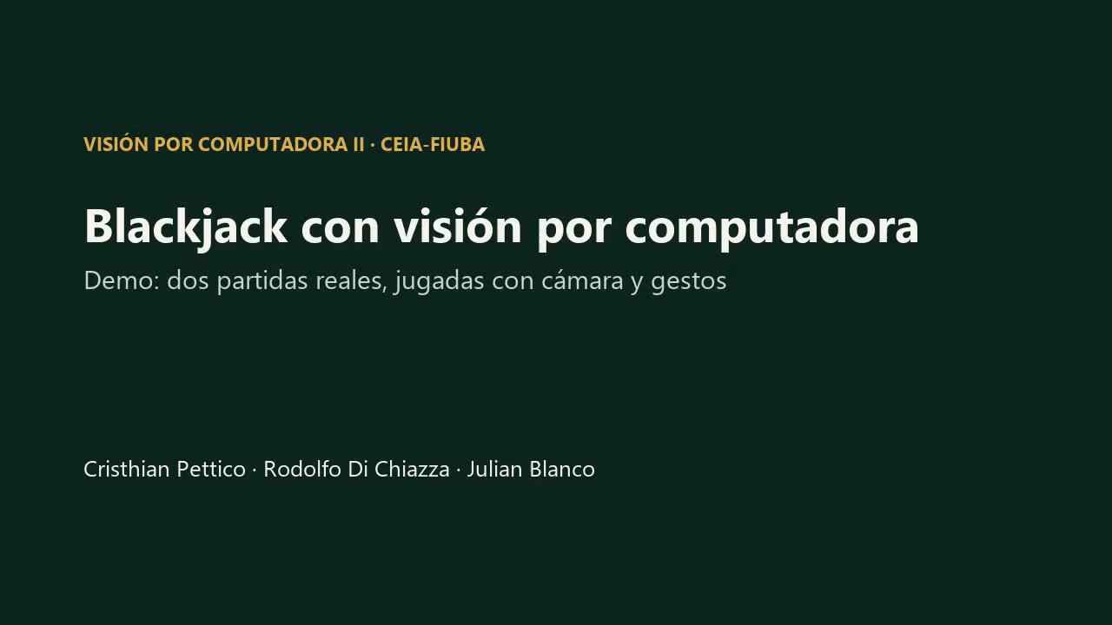
DEMO · DOS PARTIDAS REALES
Blackjack con visión por computadora · 15 · clic en el video para iniciarlo
Notes:
Video de 83 s, sin audio; se inicia con un clic. Guion para narrar: (0:00) Título. (0:05) Cómo lee la mesa: en verde cada esquina detectada con su valor, en amarillo la diagonal que une las dos esquinas de una carta, en azul la carta armada; arriba de la línea roja la Casa, abajo el Jugador. (0:12) Primera partida: reparto, 6 + 8 contra una K. El jugador apunta con el índice y pide carta; mientras el crupier reparte, los gestos se ignoran. Recibe un 6: 20. Muestra la palma abierta y se planta. La Casa da vuelta su carta oculta y pide hasta llegar a 17: gana el Jugador 20 a 17. (0:57) Segunda partida: A + 5 contra una K. Pide y le llega un 5 girado: llega a 21 y se planta solo. La Casa llega a 20: gana el Jugador 21 a 20. (1:17) Resultados: 4 de 4 partidas reales correctas, a 7–10 cuadros por segundo en CPU.

Slide 16
Lo que aprendimos
CONCLUSIONES
1
El rendimiento sintético (0,995) no anticipa el real (0,68–0,86).
2
Pocas fotos del escenario real valen más que datos genéricos: recall de 0,66 a 0,96.
3
En nuestra mesa, el detector de un paso (A) supera al de dos etapas (B) en exactitud y latencia.
4
El error real es no encontrar la esquina; la oclusión es lo más dañino y el fondo casi no influye.
5
El posprocesamiento decide en la partida: emparejar,
seguir y congelar la mesa con una mano encima.
6
Con cámara cenital, reglas invariantes a la rotación superan al reconocedor de gestos preentrenado.
Próximos pasos: reconocer el palo, entrenar con la cámara en horizontal y medir con otras mesas y luces.
Blackjack con visión por computadora · 16
Notes:
Cerramos con seis conclusiones. Uno: el 0,995 sintético no dice nada del rendimiento real. Dos: pocas fotos del escenario real valen más que muchos datos genéricos. Tres: en nuestra mesa, el detector de un paso le gana al de dos etapas, en exactitud y en velocidad. Cuatro: en datos reales el problema es no encontrar la esquina, sobre todo con oclusión; el fondo casi no importa. Cinco: el posprocesamiento es lo que convierte detecciones en partidas correctas. Seis: para gestos con cámara cenital hacen falta reglas invariantes a la rotación. Como próximos pasos: reconocer el palo, que permitiría detectar cartas duplicadas, y ampliar el dataset propio con otras mesas, luces y la cámara en horizontal. (~60 s)

Slide 17
Muchas gracias
VISIÓN POR COMPUTADORA II · CEIA-FIUBA
¿Preguntas?
Código, modelos, datos y partidas reales
github.com/dichiazzar/VpC_2_TP_2
Notes:
Gracias. Todo el trabajo es reproducible: el código, los modelos, los datasets y las partidas reales están en el repositorio. Quedamos abiertos a preguntas.

